Slide 1












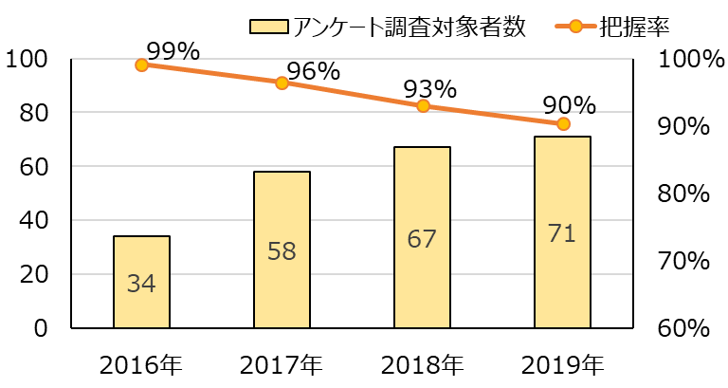
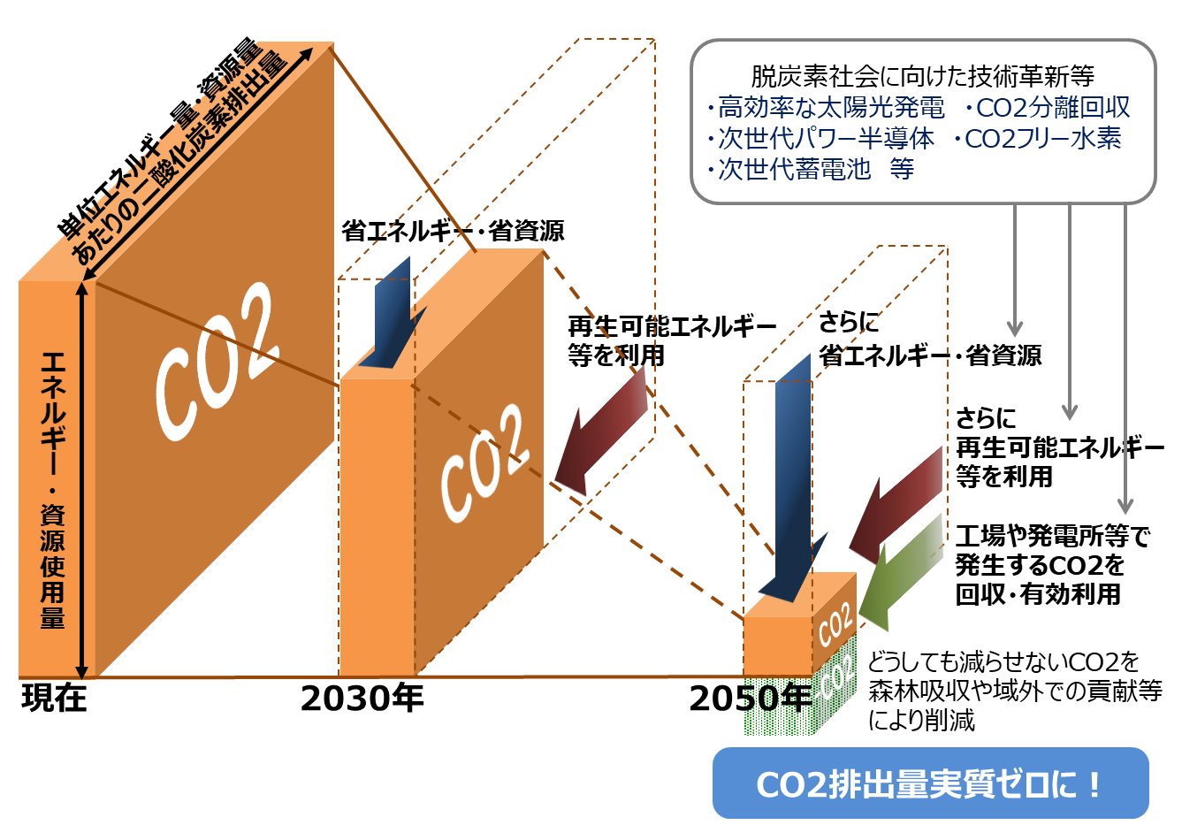
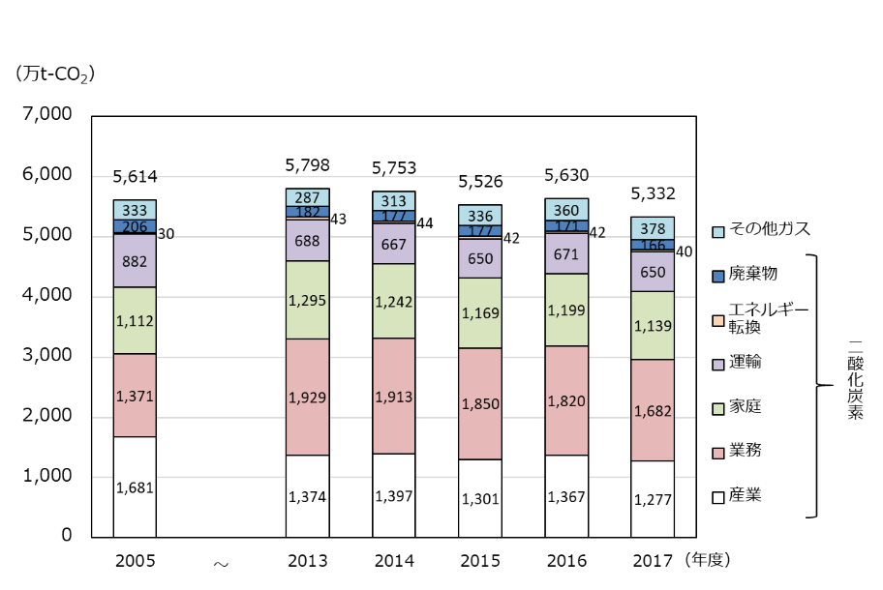
事業者における脱炭素化を促進するための制度のあり方について
参考資料３
背景
事業者の取組みを促進するための制度の現状・課題
〇大阪府における今後の地球温暖化対策について
大阪府では、「2050年二酸化炭素排出量実質ゼロ」をめざし、2030年度の温室効果ガス排出量を2013年度比で40％削減する目標を掲げた「大阪府地球温暖化対策実行計画」を、2021年３月に策定
◆2030年に向けた対策の基本的な考え方
・気候危機及び脱炭素化に向けた認識が社会に根付くよう、意識改革・行動喚起
・これまで以上の省エネ・省資源を推進
・再生可能エネルギー（再エネ）など同じエネルギーを利用するにしてもCO₂の排出が少なくなる選択を促進
○実行計画に掲げる削減目標の達成に向けては、あらゆる主体が一体となって取り組むことが不可欠。その中で、事業者における脱炭素化に向けた取組みを加速させていくことも重要であり、実行計画に掲げる具体的な取組みを推進する必要がある。
➡「事業者における脱炭素化を促進するための制度のあり方」について諮問を行う。
①小売電気事業者の電力販売量・再エネ導入量等に関する新たな計画書・報告書制度の創設・運用
＜現状・課題＞
・電気の排出係数は、小売電気事業者への任意のアンケート調査により把握しているが、年々把握率が低下しており、今後さらに把握が困難となる見込み（事業者へのヒアリングによる）
・再エネ導入量についても把握が困難
→電気の排出係数・再エネ導入量を確実に把握する仕組みが必要
→電気の需要側だけでなく、供給側においても再エネの導入を拡大する取組みが必要
②府域の排出量の多くを占める※温暖化防止条例に基づく特定事業者に対する届出制度の強化によるCO₂削減の推進
＜現状・課題＞
・産業・業務部門の排出量のうち、約６割を特定事業者が占める
・特定事業者(約830者)に対する届出制度等を実施し、３年３％を目安とした排出削減等の対策を求めているが、これまでどおりの対策では削減目標の達成は困難
・自主的に高い目標を掲げ、より多くの削減を進めている事例もある
・適応に関する取組状況の把握が不十分
→削減目標の達成に向けて、再エネの導入促進や優良事例の水平展開など、特定事業者によるさらなる取組促進が必要
→適応などの新たな観点での取組状況の把握及び取組促進が必要
小売電気事業者へのアンケート調査による把握率
2050年二酸化炭素排出量実質ゼロに向けたアプローチ（概念図）
◆2030年に向けた排出削減目標等
府域における部門別温室効果ガス排出量
※府域全体の排出量のうち、産業・業務部門が約６割（さらに、その約６割が特定事業者分）
＜削減目標＞2030年度の府域の温室効果ガス排出量を
2013年度比で40％削減
検討内容（案）
検討スケジュール（案）
＜管理指標＞エネルギー消費量 438PJ（2013：605PJ ）
電気の排出係数 0.33kg-CO2/kWh
（2013：0.513 kg-CO2/kWh ）
〇小売電気事業者の電力販売量・再生可能エネルギー導入量等
に関する新たな計画書・報告書制度の検討
・電気の排出係数の算定に必要となる電力販売量を把握するとともに、再エネ導入量を把握・供給拡大するため、どのような制度を構築するのか
〇温暖化防止条例に基づく特定事業者の取組強化の検討
・再エネ導入など、特定事業者によるさらなる排出削減、適応に関する取組状況の把握及び取組促進を図るため、どのように現行制度を見直すのか（削減率の目安、優良事業者へのインセンティブ等）
2021年6月 事業者における脱炭素化を促進するための
制度のあり方について環境審議会に諮問
＜主な取組指標＞
・特定事業者の温室効果ガス排出量：1,366万t-CO2
（2013：2,032万t-CO2）
・自立・分散型エネルギー導入量 250万kW以上
（2019：185.1万kW）
・電力需要量に占める再エネ利用率 35％
（2018：15～20％）
環境審議会温暖化対策部会で審議・検討
第１回 制度のあり方の論点・方向性の整理
第２回 新たな制度の骨子・項目の整理
第３回 部会報告案とりまとめ
2021年11月頃 環境審議会から答申
2021年12月頃 パブリックコメントの募集
３月頃 条例・規則等の改正

